Slide 1
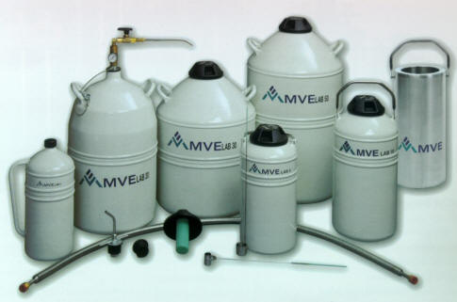
CRIOGENICI
12.06.20

Slide 2
Servono per realizzare e mantenere temperature molto basse.
Molte applicazioni ➔ importante essere informati su rischi e procedure per evitarli.
Comportamenti delle diverse sostanze a bassa temperatura completamente estranei alla nostra normale esperienza ➔ esposizione a rischi cui non siamo abituati
Appropriata conoscenza permette di evitare facilmente i rischi più comuni.

Slide 3
Proprietà dei fluidi criogenici
 | He | H₂ | N₂ | Ar | O₂
P.M. | 4.003 | 2.016 | 28.01 | 39.95 | 32
T eb. (K) | 4.22 (-269°C) | 20.4 (-253°C) | 77.4 (-196°C) | 87.3 (-186°C) | 90.2 (-183°C)
Densità (kg/m³) | 125 | 71 | 809 | 1393 | 1141
Densità liq/vap | 7.4 | 53 | 175 | 241 | 255

Slide 4
Densità dei gas
Idrogeno ed elio molto meno densi degli altri gas. Idrogeno miscele esplosive con l'aria ➔ pericolo di incendi ed esplosioni nelle zone più alte delle costruzioni. Essenziale maneggiare l'idrogeno in luoghi con adeguata ventilazione del soffitto.
Argon molto più denso dell'aria ➔ attenzione all’accumulo nelle zone basse. Usato per inertizzazioni di recipienti e cisterne.
Anche azoto si comporta come un gas pesante ➔ si accumula nelle parti più basse ➔ pericolo di asfissia ➔ necessaria adeguata ventilazione quando si usa azoto liquido come refrigerante.

Slide 5
Punto di ebollizione
Azoto: punto di ebollizione < ossigeno ➔ aria (miscela di ossigeno e azoto) condensa alla T° dell'azoto liquido.
Condensazione dell'aria ➔ liquido ad alta concentrazione di O₂ ➔ è possibile arrivare a quasi il 100% di O₂ ➔ possibilità di incidenti seri.
Molti materiali sono altamente infiammabili se arricchiti di ossigeno ➔ equipaggiamento criogenico deve essere in acciaio inossidabile, alluminio e bronzo.

Slide 6
Punto di congelamento
T° di ebollizione di H₂ ed He molto basse ➔ congelamento di tutti gli altri gas ➔ possibilità di blocco dell'impianto.
H₂ ➔ purificare l'aria da N₂ prima di introdurre H₂ ➔ si evita la formazione di miscele di gas esplosive.
O₂ nel sistema durante il raffreddamento ➔ solidificazione ➔ possibilità di esplosione a contatto con H₂ ➔ importante eliminare completamente O₂ da un circuito ad idrogeno.

Slide 7
Rapporto dei volumi tra gas e liquidi
Per molti fluidi criogenici V gas a T_{ambiente}/ V liquidi T_{eb} tra 450 e 850 = pressione in bar generata dalla vaporizzazione del liquido contenuto in una ampolla alla pressione di 1 bar.
I tubi di trasferimento sono talora inadeguatamente protetti contro le sovrapressioni ➔ costose perdite ed esplosioni.
I tubi di trasferimento sono delimitati da valvole. Se queste, dopo un trasferimento di liquidi criogenici, vengono chiuse possono esplodere

Slide 8
RISCHI DA FUORIUSCITA
Idrogeno e idrocarburi
gas infiammabile + ossigeno atmosferico ➔ possibilità di combustione ed esplosione ➔ fuoco localizzato ➔ rapida propagazione all'intera area di fuoriuscita del gas.
Molto importante
  minimizzare sorgenti di accensione
  essere sempre preparati ad un incendio
  essere sempre preparati ad una perdita di liquido infiammabile.
Idrogeno
Espansione rapida di H₂ criogenico dopo rilascio nell'ambiente ➔ possibile situazione esplosiva.
Brucia con una fiamma quasi invisibile ➔ necessaria distanza di sicurezza.

Slide 9
Ossigeno
  Non brucia ma aiuta la combustione ➔ nulla che possa causare incendi dovrebbe essere tenuto nei luoghi dove c'è ossigeno.
  Eventuali perdite ➔ prevenute o ridotte usando un getto d'acqua direzionato sulla perdita ➔ si forma una copertura di ghiaccio.
  Importante: uscire rapidamente da pozze di ossigeno liquido ➔ O₂ può provocare il congelamento dei piedi
  La formazione di nebbia può essere pericolosa in caso di perdita di ossigeno o di qualsiasi liquido a basse temperature ➔ diminuzione visibilità ➔ importante tenere sempre pulita l'area di lavoro.

Slide 10
ALTRI RISCHI
Recipienti pressurizzati
Esposizione al calore ➔ rottura catastrofica ➔ espansione ed ebollizione del liquido ➔ esplosione del vapore.
Raffreddamento eccessivo
Rottura del recipiente
Migrazione fredda
Isolazione non sufficiente ➔ situazioni rischiose e rotture.

Slide 11
PERICOLI PER LA SALUTE

Slide 12
Composizione dell'aria V in %
N₂ 78%
O₂ 21%
Ar 1%
Pericolo quando la % di O₂ < 17 circa

Slide 13
Asfissia
Pericolo insidioso➔ veloce e spesso inaspettato.
Nell'aria viziata ⬆ [CO₂] ➔ ⬆ respirazione. In ambito criogenico non c‘è presenza di biossido di carbonio ➔ il respiro smette totalmente in un periodo molto breve.
Per eventuale salvataggio ➔ necessario adeguato equipaggiamento.
Cause di asfissia:
  entrare in luoghi contenenti argon
  entrare attraverso una apertura in grandi contenitori pieni di altri gas oltre all'aria (ad es. azoto o argon)
  entrare in un luogo in cui è stato usato azoto liquido per raffreddare
  entrare in un recipiente pulito con azoto invece che con acqua
  entrare in un contenitore di gas contenente aria, il cui ossigeno è stato rimosso
  lavorare con azoto liquido in uno spazio non ventilato
  lavorare vicino a scarichi di azoto

Slide 14
Per prevenire l'asfissia bisogna:
  rendere il personale pienamente consapevole dei rischi dell'asfissia
  evitare che gas inerti entrino in luoghi non adeguatamente ventilati
  non usare aria sintetica da respirare se non attentamente testata
  evitare di entrare in recipienti chiusi da molto tempo, anche se contenenti aria, se l'atmosfera non viene testata
  non dare affidamento alle valvole per la tenuta dei gas
  fare ripetuti test per accertare che l'aria sul luogo di lavoro sia respirabile
  ricordare che l'argon, essendo pesante, tende a formare depositi nei luoghi bassi
  se si lavora in spazi chiusi, assicurarsi che vi sia sempre un aiuto vicino e che siano sempre reperibili equipaggiamenti per la respirazione

Slide 15
Congelamento
Il maneggiare sistemi che lavorano con il freddo è particolarmente pericoloso ➔ la pelle aderisce al metallo raffreddato a temperature molto basse ➔ necessario usare sempre guanti protettivi.
Freddo ➔ azione anestetizzante ➔ congelamenti senza che ci si accorga.
Individui non abbastanza protetti ➔ sofferenza da esposizione al freddo più rapida di quanto sia la capacità di reagire.
Esposizione prolungata ➔ possibile congelamento, senza sufficiente avvertimento dovuto al dolore locale.
Bruciature
Si verificano quando una fuoriuscita di gas o liquido infiammabile inizia la combustione.
Le fiamme di idrogeno sono poco visibili ➔ si può venire a contatto con fiamme di idrogeno senza accorgersene.

Slide 16
Bruciature fredde
Liquido, vapore o gas a bassa temperatura ➔ effetti sulla pelle simile ad una bruciatura, che variano a seconda di T e t di esposizione.
Occhi ➔ danno anche con esposizione troppo breve per intaccare la pelle.
Accorgimenti
Nel maneggiare liquidi criogenici ➔ tubo flessibile o grande contenitore d'acqua a disposizione ➔ lavaggio di ogni parte del corpo accidentalmente spruzzata con liquidi criogenici.
Non toccare tubi o contenitori di gas liquefatti non isolati ➔ metallo estremamente freddo può incollarsi alla pelle e lacerarla.

Slide 17
Indumenti protettivi
Proteggere sempre gli occhi con uno schermo o con occhiali.
Indossare sempre i guanti.
E' consigliabile usare scarpe alte.
Indossare i pantaloni all'esterno delle scarpe.

Slide 18
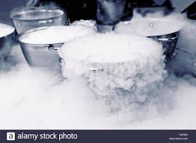
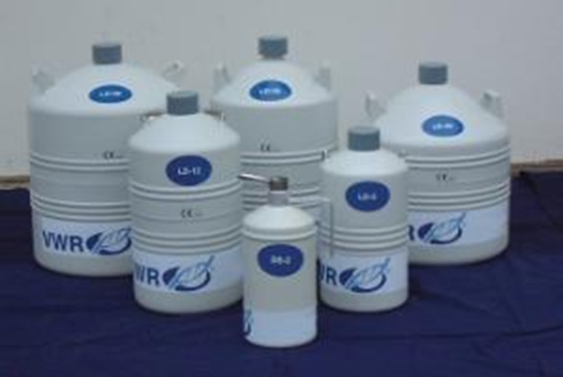

Slide 19
